Slide 1
Extensible types C#
Универсальные шаблоны
Softheme

Slide 2
План лекции
Презентация
Универсальные шаблоны
Универсальные классы
Универсальные методы
Ограничения универсальных типов
Использование нескольких универсальных параметров
Применение ковариантности в обобщенном интерфейсе
Применение контравариантности в обобщенном интерфейсе
Демо
Консольное приложение BinaryTree демонстрация работы с универсальными шаблонами.
Softheme

Slide 3
Универсальные шаблоны
Универсальные шаблоны (generics) в платформе .NET Framework представляют концепцию написания кода, при которой возможно разрабатывать классы и методы, не привязываясь к спецификации одного типа.
C выходом версии 2.0 фреймворк .NET стал поддерживать обобщенные типы (generics), а также создание обобщенных методов и делегатов.
Универсальные шаблоны:
Решают проблемы производительности при упаковке и распаковке.
Предоставляют максимальный уровень повторного использования кода.
Исключают проблемы безопасности типов. (при написании универсального кода с приведением к object).
Можно создавать собственные универсальные интерфейсы, классы, методы, события и делегаты.
Чаще всего универсальные шаблоны используются с коллекциями и функционирующими с ними методами.
Softheme

Slide 4
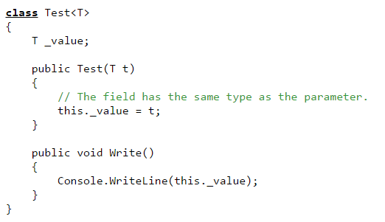
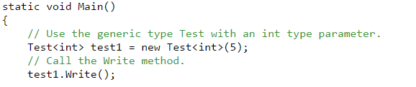
Универсальные классы
Универсальные классы инкапсулируют операции, не относящиеся к какому-либо определенному типу данных.
Softheme

Slide 5
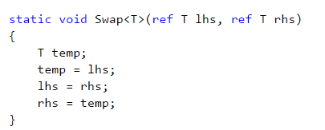
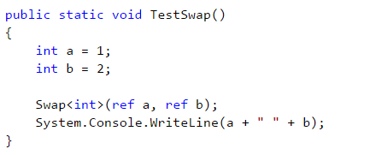

Универсальные методы
Универсальные методы – методы которые используют универсальные параметры.
Аргумент типа можно опустить и компилятор определит его.
Softheme

Slide 6
Ограничения универсальных типов
Возможно ограничить виды типов, которые могут использоваться клиентским кодом в качестве аргументов типа при инициализации соответствующего класса.
where T: struct | Аргумент типа должен быть значимым типом.
where T : class | Аргумент типа должен быть ссылочным типом.
where T : new() | Аргумент типа должен иметь открытый конструктор по умолчанию.
where T : <base class name> | Аргумент типа должен являться или быть производным от указанного базового класса.
where T : <interface name> | Аргумент типа должен являться или реализовывать указанный интерфейс.
where T : U | Аргумент типа, предоставляемый в качестве T, должен совпадать с аргументом, предоставляемым в качестве U, или быть производным от него.
Softheme

Slide 7


Использование нескольких универсальных параметров
Возможно задать сразу несколько универсальных параметров и ограничения к каждому из них.
Также возможно задать множество ограничений через запятую.
Softheme

Slide 8

Применение ковариантности в обобщенном интерфейсе
В версии C# 4.0 возможности ковариантности и контрвариантности были расширены до параметров обобщенного типа.
Применительно к обобщенному интерфейсу ковариантность служит средством, разрешающим методу возвращать тип, производный от класса, указанного в параметре типа.
ключевое слово out обозначает, что обобщенный тип T является ковариантным. А раз он ковариантный, то метод GetObject() может возвращать ссылку на обобщенный тип T или же ссылку на любой класс, производный от типа T.
Softheme

Slide 9
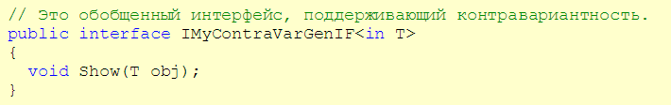
Применение контравариантности в обобщенном интерфейсе
Применительно к обобщенному интерфейсу контравариантность служит средством, разрешающим методу использовать аргумент, тип которого относится к базовому классу, указанному в соответствующем параметре типа.
тип T указывается в данном интерфейсе как контравариантный с помощью ключевого слова in, предшествующего имени его параметра.
Softheme

